Slide 1
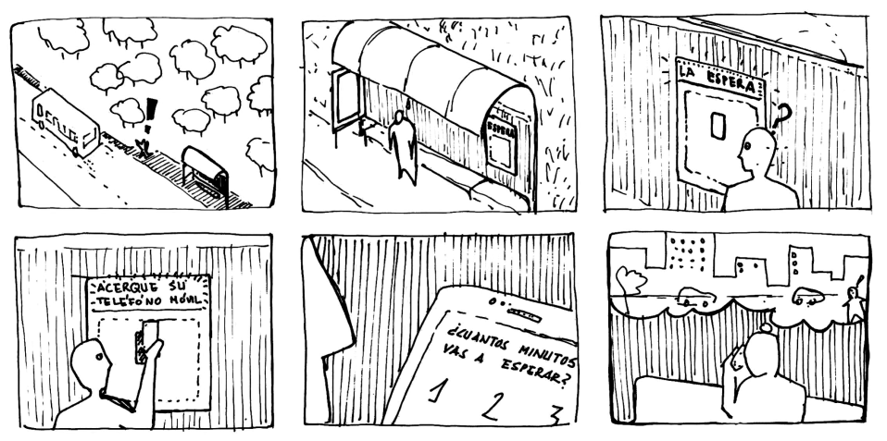


Relatos en la espera
Katerina Psegiannaki | Francisco García Triviño | José Manuel López Ujaque

Slide 2
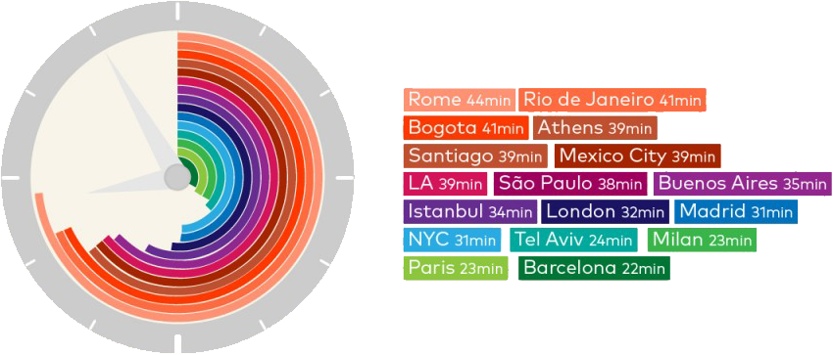
Relatos en la espera
Basado en una encuesta realizada en 2004 entre los usuarios de la app Moovit

Slide 3


Slide 4



Slide 5
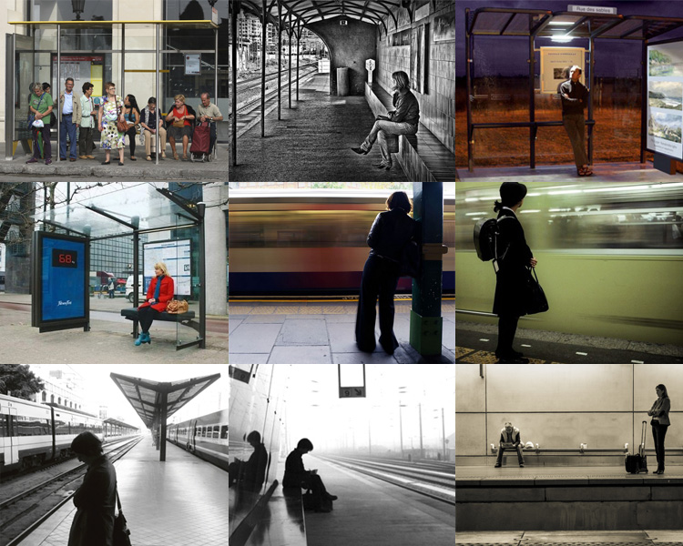

Slide 7



a.
b.

Slide 8






Información sobre el tiempo
de espera

Slide 9



Nuevo dispositivo
NEW!!!

Slide 10

Nuevo dispositivo
NEW!!!

Slide 11

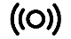



Aviso
a.
b.
c.

Slide 12



Aviso
Interacción
a.
1.
b.
2.
c.

Slide 13

Aviso
Interacción
Pregunta
a.
1.
i.
¿Cuánto tiempo
vas a esperar?
b.
2.
ii.
¿Qué bus estás
esperando?
c.

Slide 14


Aviso
Interacción
Pregunta
Respuesta
a.
1.
i.
¿Cuánto tiempo
vas a esperar?
2 minutos
b.
2.
ii.
¿Qué bus estás
esperando?
El 36
c.

Slide 15
!
Por ejemplo…
a.
2.
ii.
¿Qué bus estás
esperando?
El 36

Slide 16



Relatos en la espera

Slide 17
¡Únete al equipo!
A ► Comisario de relatos
B ► Relator
C ► Maker

Slide 18


A ► Comisario de relatos
¡Seleccionar o editar extractos!
¡Escribir microrrelatos!

Slide 19

B ► Relator
¡Interpretar historias!

Slide 20






C ► Maker
¡Hacerlo posible!

Slide 21
¡Únete!
Promotores: Katerina Psegiannaki | Francisco García Triviño | José Manuel López Ujaque
Relato sonoro: Dos minutos por maxcooper. http://www.microrrelato.es/?p=13361
Voz del relato: Mónica Montoro
Pictogramas: Noun Project

